Slide 1
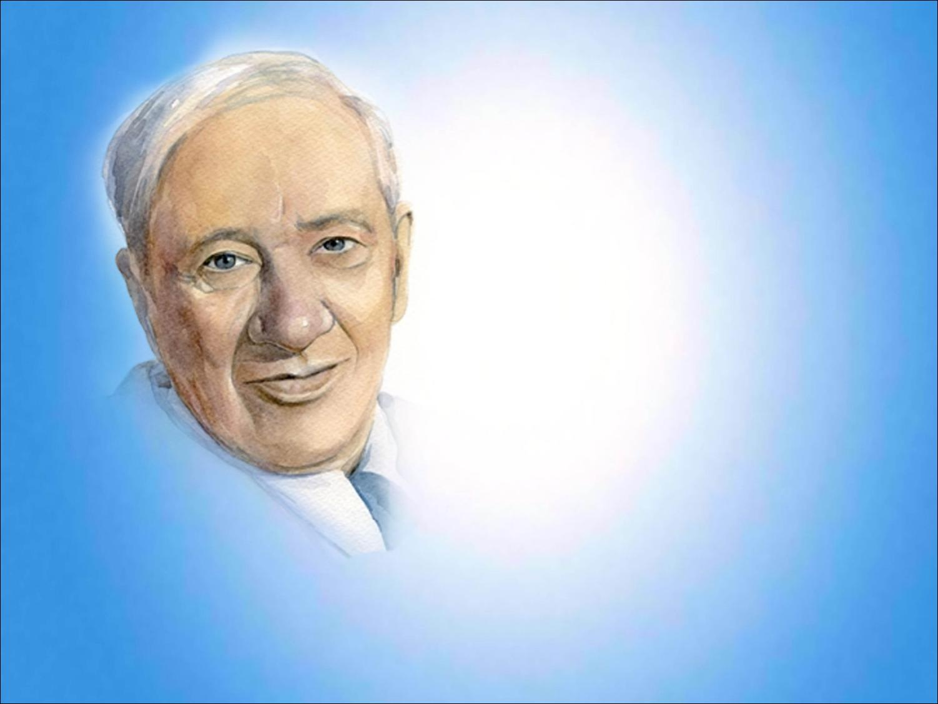
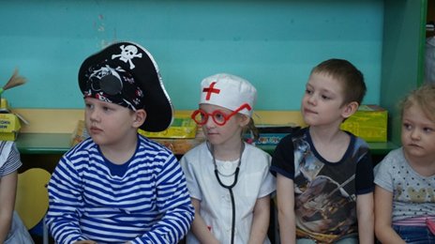
Методическая разработка познавательно-творческого проекта
«Волшебное путешествие по сказкам
К. И. Чуковского»
Педагоги:
Артеева Мария Алексеевна, Канева Светлана Николаевна

Slide 2
Актуальность методической разработки:
Огромное значение в жизни каждого ребенка имеют произведения Корнея Ивановича Чуковского.
Сказки и стихи Корнея Чуковского сопровождают каждого ребенка на протяжении всей жизни. Входя в мир чудес и волшебства, ребёнок погружается в глубины своей души. Встреча детей с героями сказок не остановит их равнодушными. Желание помочь попавшему в беду герою, разобраться в сказочной ситуации – всё это стимулирует умственную деятельность ребёнка, развивает интерес к предмету.

Slide 3
Цель проекта:
Расширить знания детей о творчестве К. И. Чуковского, сформировать умение понимать юмор в произведениях автора.
Формировать четкое произношение звуков, упражнять в звукоподражании. Воспитывать интерес к художественной литературе.

Slide 4
Задачи проекта:
• Провести цикл занятий и мероприятий по теме: «Сказки К. И. Чуковского»
• Познакомить детей с литературными произведениями детского писателя.
• Систематизировать литературный материал (выставка).
• Провести открытое занятие по речевому развитию.
• Подготовить для родителей и детей обучающую онлайн –викторину по сказкам К. И. Чуковского.

Slide 5
Продолжительность проекта: 2 недели
Участники проекта: дети, воспитатели, родители.
Необходимые материалы: художественная литература, ватман с чудо-деревом, иллюстрации к произведениям, посуда, скатерти, салфетки, атрибуты Айболита и Бармалея.
Предполагаемый продукт: обучающая мультимедийная презентация (литературная викторина) для родителей и детей.

Slide 6
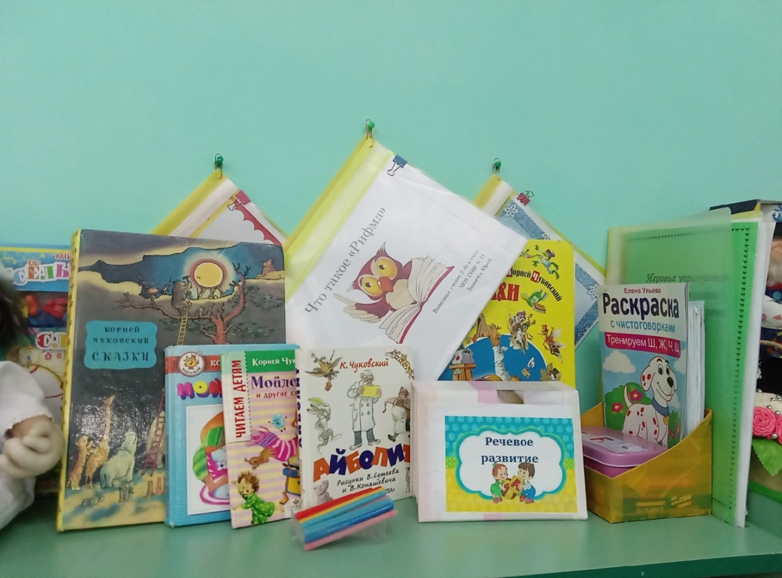
Подготовительный этап:
Постановка целей и определение актуальности темы.
Подбор наглядно –дидактического материала, художественной литературы.
Оформление выставки произведений писателя.

Slide 7
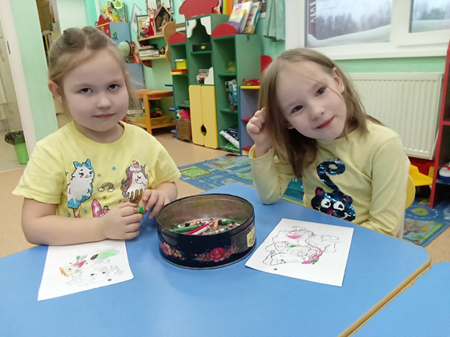
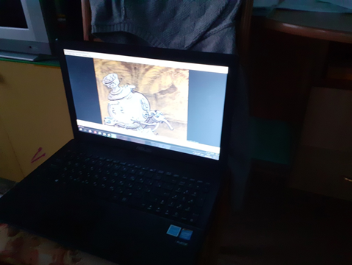
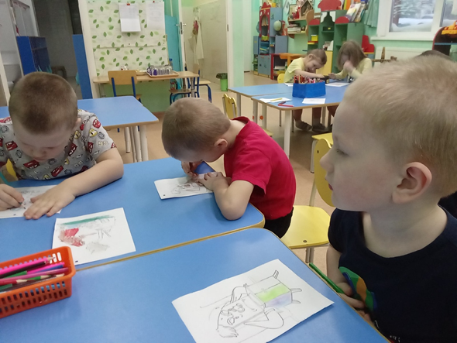
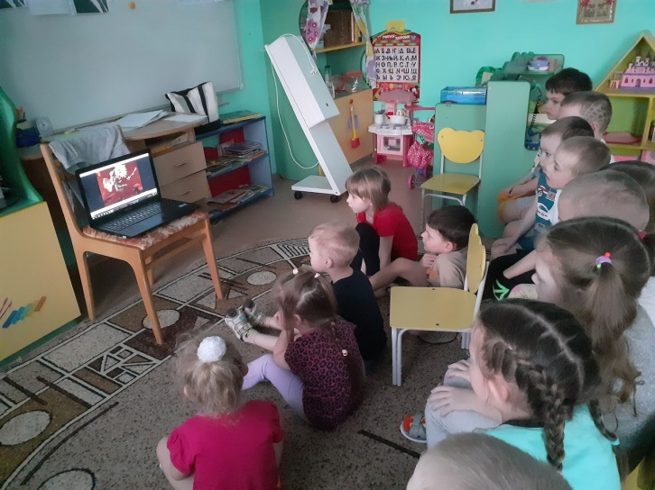
Просмотр мультфильмов по произведениям К. И. Чуковского «Федорино горе», «Муха-Цекотуха», «Айболит»:
Работа с раскрасками
по сказкам.
Чтение произведений К. И. Чуковского.

Slide 8
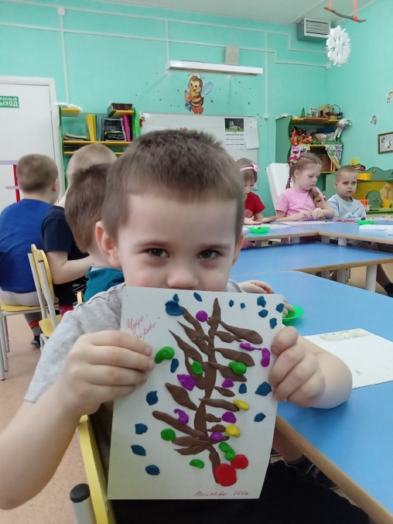
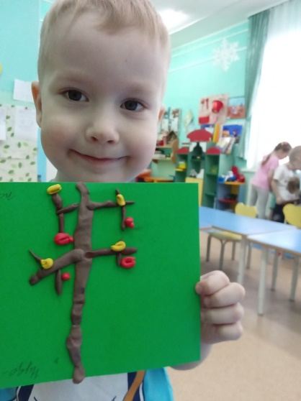
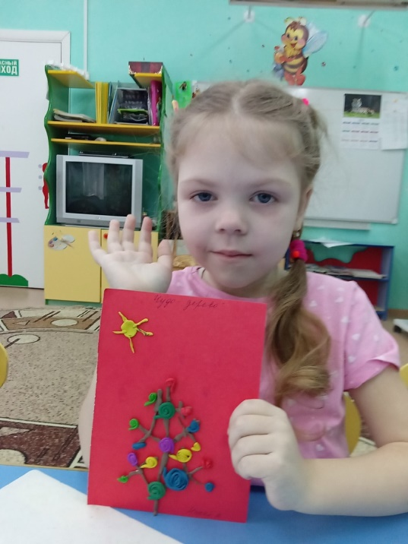
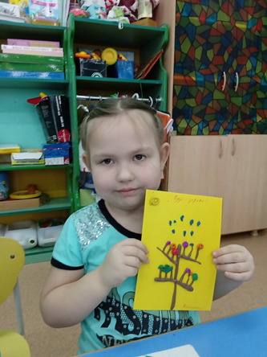
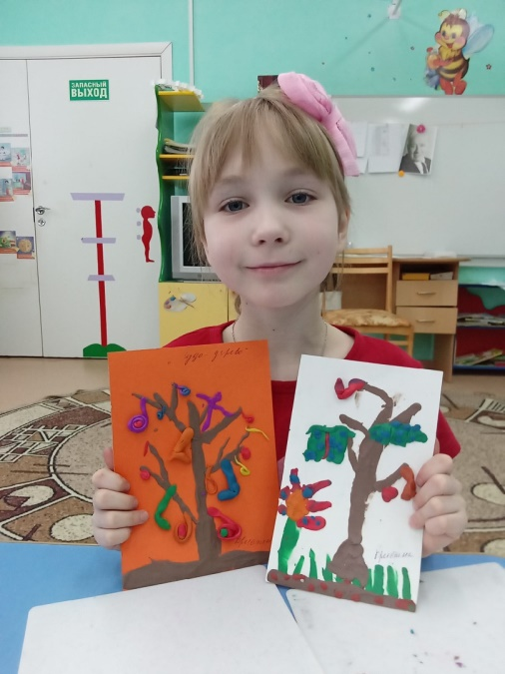
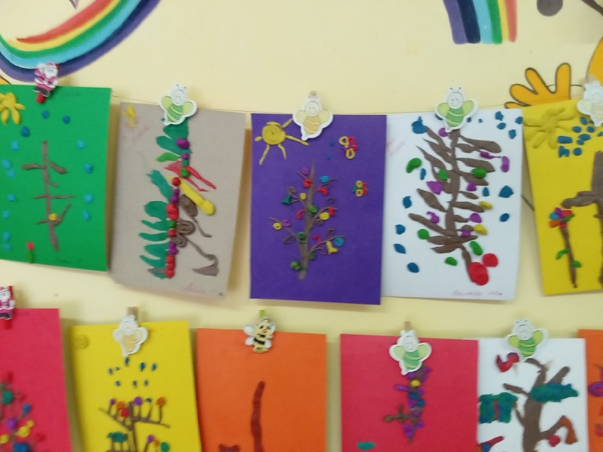
Пластилинография «Чудо-дерево»

Slide 9
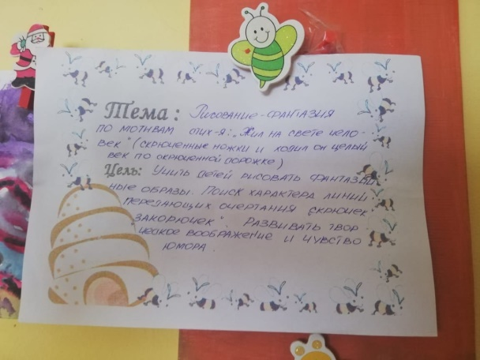
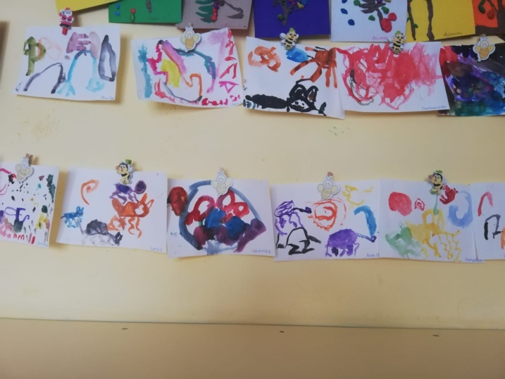
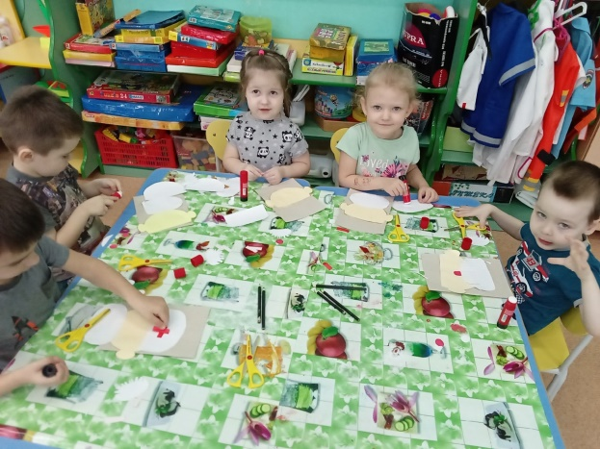
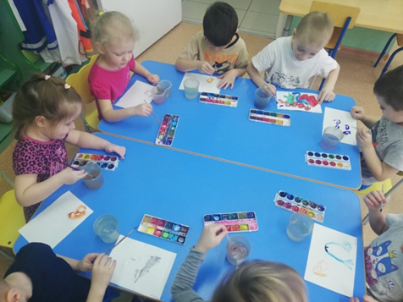
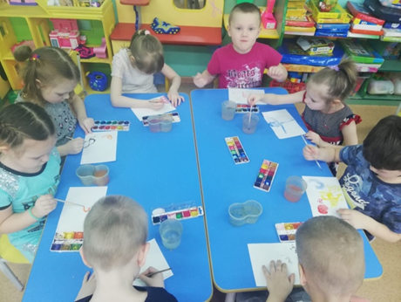
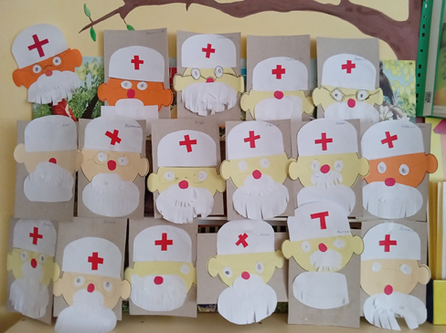
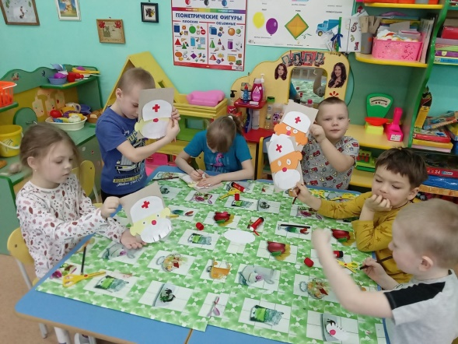
Рисование красками
«Жил на свете человек…»
Аппликация
«Айболит»

Slide 10
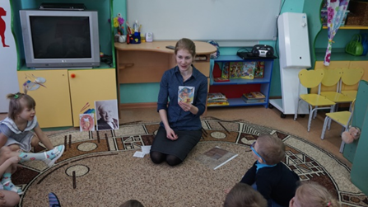
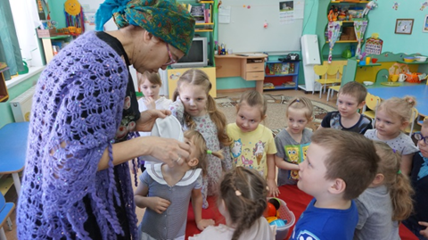
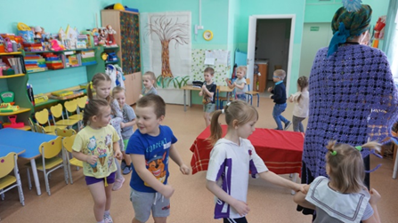
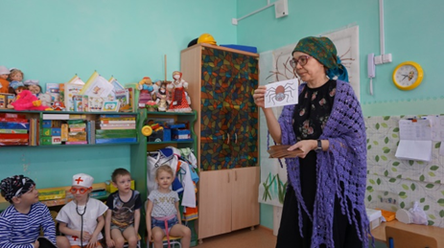
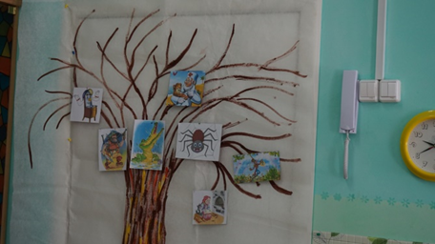
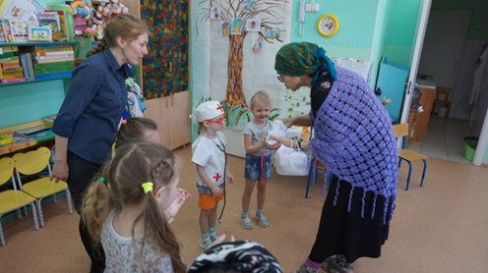
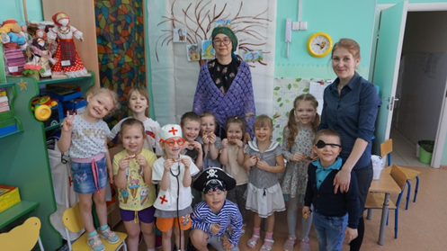
Заключительный этап: итоговое открытое занятие «Путешествие по сказочному лесу»:

